Slide 1
REACT DAN REACT DOM

Slide 2
Mengenal File react.js dan react-dom.js
File react yang diperlukan hanya ada 2, yakni react.js dan react-dom.js. Dengan mengakses keduanya dari tag < script> , sebuah halaman web sudah bisa memproses kode-kode react
File react.js berisi kode inti library react. Setiap file yang perlu menjalankan kode react wajib mengaksesnya. Disinilah terdapat class utama React seperti React. Component, React.createElement(), React.Fragment, dll.
File react-dom.js berisi kode untuk menampilkan hasil pemrosesan react ke halaman web. Pada file inilah terdapat deklarasi method ReactDOM.render() dan ReactDOM. createRoot().render() yang hampir selalu kita butuhkan

Slide 3
Membuat Template HTML
membuat file template untuk mengakses file react.js dan react-dom.js.
Terdapat 2 alternatif:
mengakses file react yang ada di CDN atau
mendownload kedua file untuk diakses secara offline

Slide 4
Membuat Template HTML - File React di CDN
Salah satu keunggulan mengakses file yang sudah ada di CDN adalah tidak perlu repot-repot mendownloadnya.
Cukup tulis ke dalam tag <script> dan kode react siap digunakan
Syaratnya kita harus terhubung ke internet Ketika menjalankan kode program

Slide 5
Membuat Template HTML - File React di CDN
Dokumentasi react sudah menyediakan alamat file CDN untuk file react.js dan react-dom.js, yakni di:
https://unpkg.com/react@18/umd/react.development.js
https://unpkg.com/react-dom@18/umd/react-dom.development.js
Atau versi minified di :
https://unpkg.com/react@18/umd/react.production.min.js
https://unpkg.com/react-dom@18/umd/react-dom.production.min.js

Slide 6
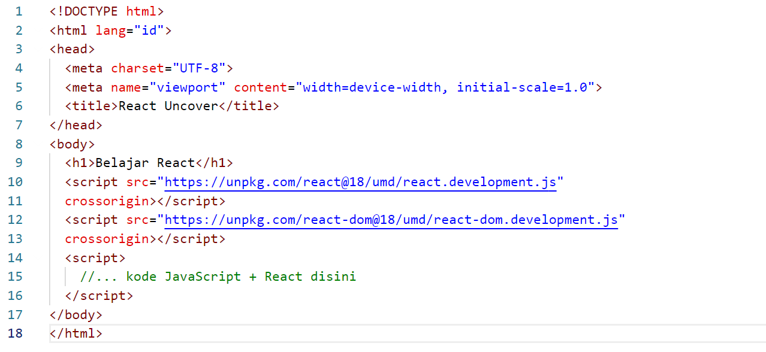
Membuat Template HTML - File React di CDN
Di baris 10 dan 12 saya mengakses file react.development.js dan react-dom.development.js
menggunakan tag <script> biasa.
Tambahan atribut crossorigin berfungsi agar web browser "tidak komplain" karena kita mengakses file di luar server dan bisa menampilkan pesan error
yang sesuai.
Dengan kedua file ini, di baris 15 kita sudah bisa menulis kode React atau bisa juga membuat
file JS terpisah untuk kemudian diakses dari tag <script>.

Slide 7
Membuat Template HTML - File React di Local
Template react CDN sebelumnya sudah bisa langsung dipakai. Akan tetapi saya merasa lebih baik file react tersebut di download saja untuk diakses di komputer lokal.
Tujuannya agar kita bisa menjalankan kode react secara offline dan tidak pengaruh seandainya terjadi gangguan di server CDN atau di koneksi internet.

Slide 8
Membuat Template HTML - File React di Local
Sebagai persiapan, silahkan buat folder belajar_react di drive D. Kemudian buat juga folder js di dalamnya. Setelah itu buka alamat file react berikut di web browser, lalu save ke dalam folder belajar_react\js\:
https://unpkg.com/react@18/umd/react.development.js
https://unpkg.com/react-dom@18/umd/react-dom.development.js

Slide 9
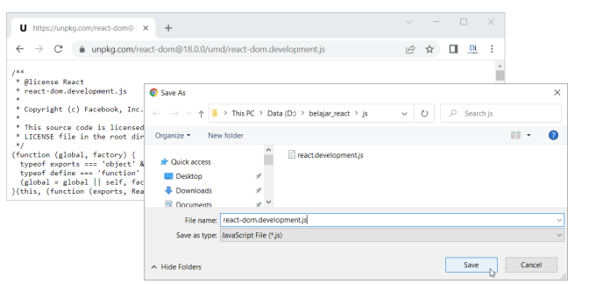
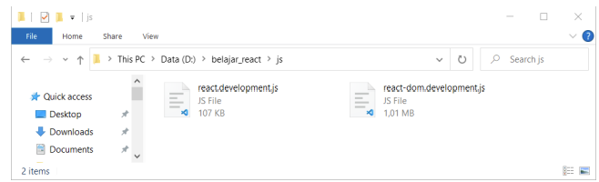
Membuat Template HTML - File React di Local

Slide 10
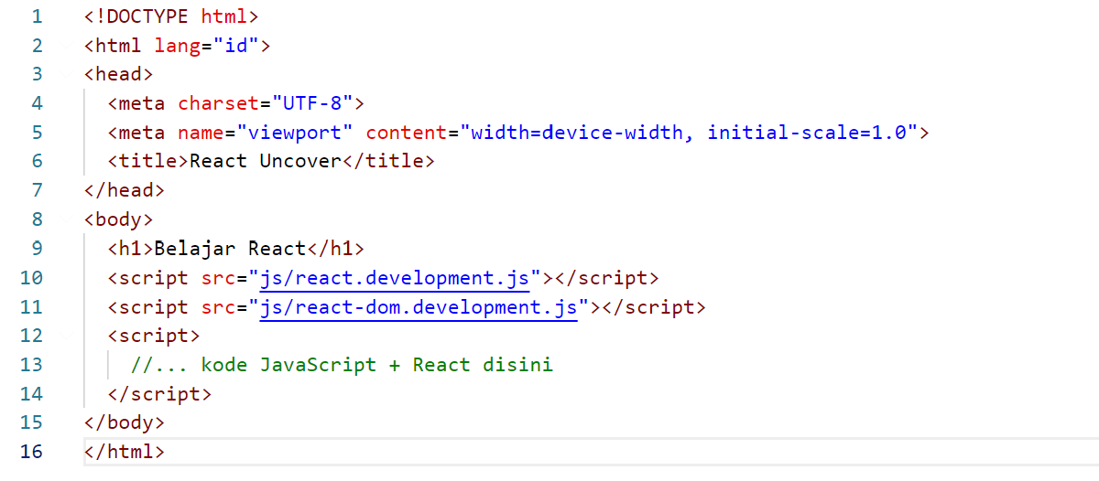
Membuat Template HTML - File React di Local

Slide 11
Method React.createElement()
Method react pertama yang akan kita bahas adalah React.createElement().
Method ini berfungsi untuk membuat react element.
React element adalah sebuah object yang dalam banyak hal mirip seperti node element hasil perintah document.getElementById(). Akan tetapi react element lebih efisien daripada node element biasa.

Slide 12
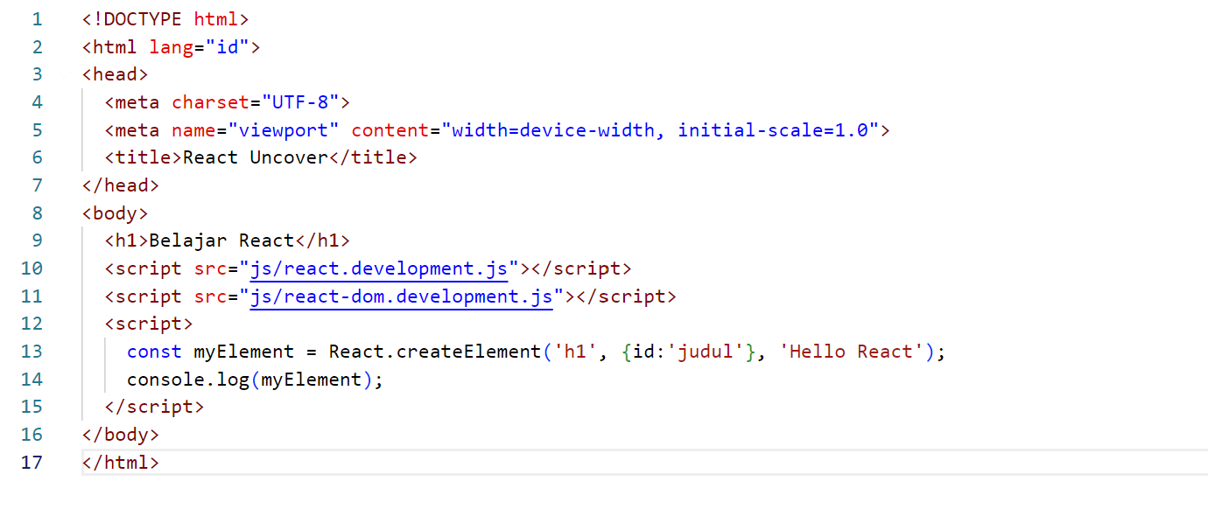
Method React.createElement()
Di baris 13 saya mengisi konstanta myElement dengan hasil pemanggilan method React.create Element().
Method ini butuh 3 buah argument:
Argument pertama diisi tipe data string dari jenis element HTML yang akan dibuat, misalnya 'p', 'div', 'h1', 'article', atau element HTML lain. Untuk penggunaan yang lebih advanced, argument pertama ini juga bisa diisi react component
Argument kedua diisi atribut dari react element. Atribut ini sama seperti yang kita tulis ke dalam element HTML seperti id, class, src, alt, atau bisa juga custom attribute yang dibuat sendiri. Atribut ditulis dalam bentuk pasangan property object
Argument ketiga diisi "anak" atau child dari react element. Ini mirip seperti children pada node element yang bisa diisi teks atau react element lain.
Setelah membuat method React.createElement(), di baris 14 saya menampilkan isi konstanta myElement menggunakan perintah console.log(myElement).

Slide 13
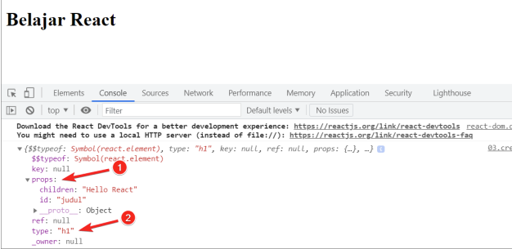
Method React.createElement()
Di dalam tab console, terlihat kode yang cukup njelimet. Kita tidak perlu pahami semua ini karena hanya dipakai secara internal oleh React.
Namun perhatikan terdapat nilai "props" (1) yang berisi dua item, yakni children: "Hello React" dan id: "judul". Nilai ini berasal dari argument ketiga dan kedua saat penulisan React.createElement().
Sedangkan argument pertama tersimpan di property type:"h1" (2). Di dalam React, kata props merupakan kependekan dari properties.
Istilah props ini nantinya akan kita bahas secara mendalam karena menjadi bagian dari konsep inti React.

Slide 14
Method ReactDOM.createRoot().render()
method ini bagian dari react-dom.js. Sedangkan method React.createElement() sebelumnya adalah milik file react.js
Method ReactDOM.createRoot().render() bertugas untuk menampilkan react element ke dalam halaman HTML, atau lebih tepatnya ke dalam struktur DOM.

Slide 15
Method ReactDOM.createRoot().render()
Ketika file HTML tampil pertama kali, struktur DOM akan dibuat. Setelah itu jika kita ingin menampilkan element baru atau memodifikasi tampilan, struktur DOM ini juga harus diperbaharui.
Di dalam JavaScript biasa (native), element HTML bisa dibuat dari method document. createElement(), lalu kita mengisi teks ke dalam element tersebut untuk kemudian di-inject ke struktur DOM menggunakan method appendChild() atau property innerHTML.

Slide 16
Method ReactDOM.createRoot().render()
React memiliki pendekatan berbeda. Agar lebih efisien, semua element HTML di petakan ke dalam virtual DOM terlebih dahulu. Kode internal React kemudian memproses dan menampilkan hasilnya ke DOM web browser.
Inilah fungsi dari method ReactDOM.create Root().render(), yakni me-render virtual DOM milik React ke DOM web browser agar hasilnya bisa terlihat

Slide 17
Method ReactDOM.createRoot().render()
Dalam kode sebelumnya, method React.createElement('h1', {id:'judul'}, 'HelloReact') akan membuat suatu tag HTML dengan bentuk berikut:
<h1 id='judul'>'Hello React'</h1>
Method ReactDOM.createRoot().render() akan "menyisipkan" element ini ke dalam struktur DOM.

Slide 18
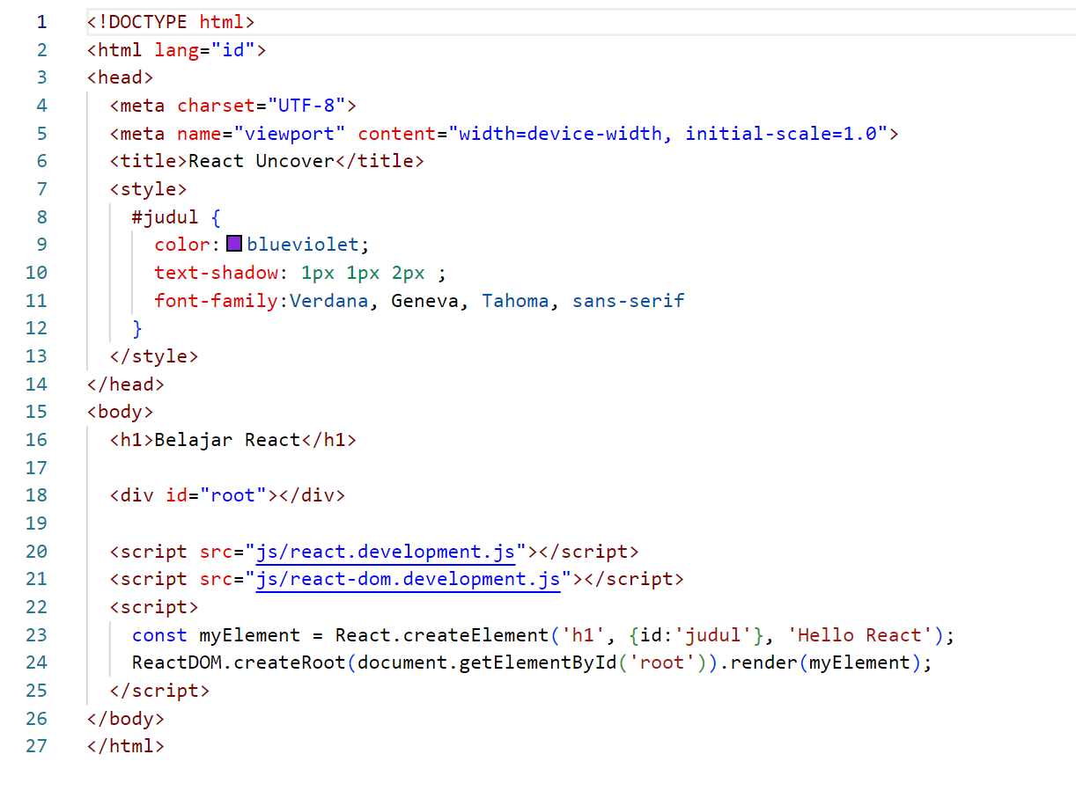
Method ReactDOM.createRoot().render()
Pemanggilan method ReactDOM.createRoot().render() ada di baris 24. Perintah ini sebenarnya perpaduan dari 2 buah method:
ReactDOM.createRoot(), berguna untuk mencari node element dari struktur HTML yang sudah ada. Disinilah tempat element akan disisipkan.
render(), diisi dengan react element yang ingin ditampilkan.

Slide 19
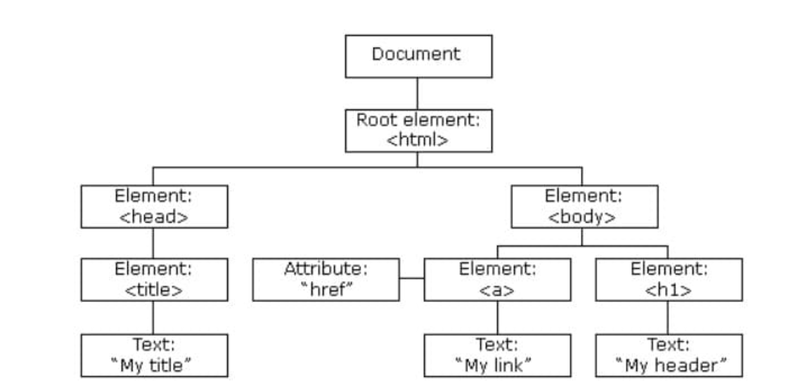
DOM (Document Object Model)

Slide 20
Method ReactDOM.createRoot().render()
Sebagai argument dari method ReactDOM.createRoot(), saya isi dengan perintah bawaan JavaScript, yakni document.get ElementById('root’).
Method ini akan mencari satu element HTML di dalam struktur DOM yang memiliki id = root. Element yang dimaksud berupa tag di baris 18
Untuk method render(), argument-nya saya input dengan konstanta myElement. Konstanta ini berisi react element yang dihasilkan dari method React.createElement() di baris 23.

Slide 21
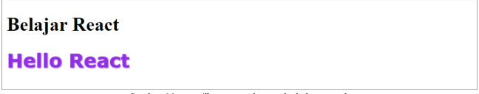
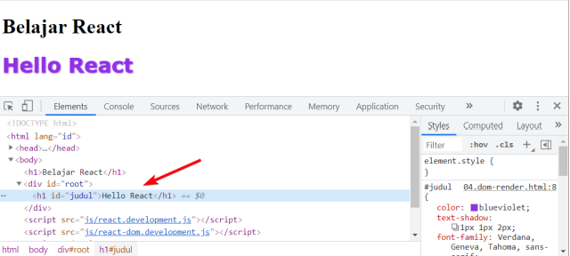
Method ReactDOM.createRoot().render()
Dengan tampilnya teks "Hello React" di web browser, maka kita sudah sukses memproses react element.
Teks "Hello React" berwarna abu-abu dan mendapat efek shadow dari tambahan kode CSS di baris 8 – 12.
Ini memperlihatkan bahwa element hasil react tidak berbeda seperti tag HTML biasa.
Jika inspect element dibuka, akan tampil struktur DOM yang sudah di update

Slide 22
Method ReactDOM.createRoot().render()
Terlihat tag <h1 id='judul'>'Hello React'</h1> menjadi child dari tag <div id="root">.
Inilah hasil dari method ReactDOM.createRoot().render().
Jika di dalam tag <div id="root"> terdapat element lain, isinya akan ditimpa oleh ReactDOM.createRoot().render()

Slide 23
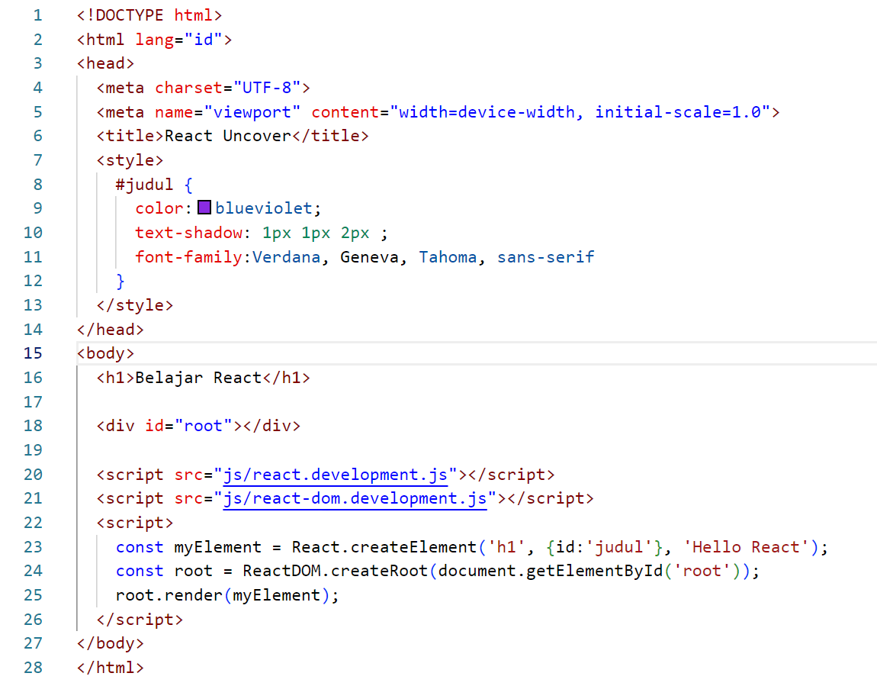
Method ReactDOM.createRoot().render()
Jika diperlukan, penulisan perintah ReactDOM.createRoot().render() bisa kita pisah ke dalam 2 baris seperti contoh berikut:

Slide 24
Method ReactDOM.createRoot().render()
Di baris 24 saya membuat konstanta root yang berisi hanya hasil dari perintah ReactDOM. createRoot().
Barulah di baris 25 konstanta root disambung dengan method render().
Ini sekedar variasi penulisan saja, anda bebas memilih apakah ingin menggabungnya dalam 1 baris, atau memisahkan penulisan ReactDOM.createRoot() dengan render().

Slide 25
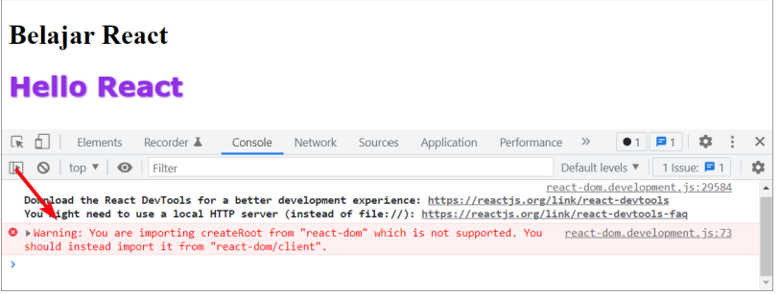
Method ReactDOM.createRoot().render()
Jika kita membuka tab console di developer tools, akan muncul pesan warning berikut:
You are importing createRoot from "react-dom" which is not supported. You should instead import it from "react-dom/client".

Slide 26
Method ReactDOM.createRoot().render()
Pesan ini terkait dengan proses import library ReactDOM. React 18 mewajibkan proses import ReactDOM dari "react-dom/client", akan tetapi ini belum bisa kita lakukan jika file library di import menggunakan tag <script>.

Slide 27
Method ReactDOM.render()
Method ReactDOM.createRoot().render() yang baru saja kita pelajari merupakan salah satu fitur baru di React 18.
Sebelumnya di React 17 ke bawah, method yang dipakai untuk merender tampilan adalah ReactDOM.render().
Karena React 18 masih relatif baru, mayoritas tutorial yang ada di internet masih memakai ReactDOM.render(), sehingga tidak ada salahnya kita bahas sekilas.
Terlebih perintah ini juga masih bisa dipakai di React 18

Slide 28
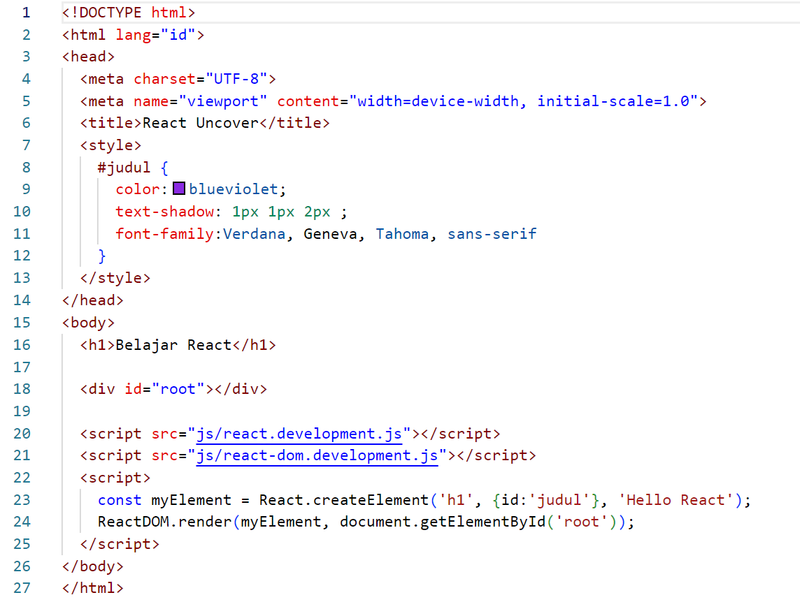
Method ReactDOM.render()
Cara penggunaan ReactDOM.render() sangat mirip seperti ReactDOM.createRoot().render(), malah lebih sederhana.
Berikut contoh kode program "Hello React" sebelumnya yang kali ini memakai method ReactDOM.render():

Slide 29
Method ReactDOM.render()
Pemanggilan method ReactDOM.render() ada di baris 24.
Method ini butuh 2 buah argument, argument pertama untuk react element yang ingin ditampilkan, dan argument kedua berupa lokasi tempat react element akan diinput.

Slide 30
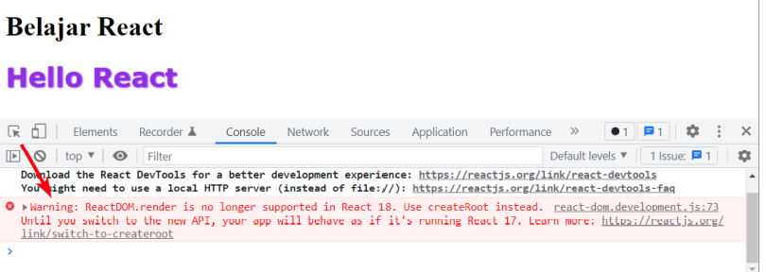
Method ReactDOM.render()
Hasil akhir dari kode di atas sama persis seperti versi ReactDOM.createRoot().render(), hanya saja di bagian tab console akan muncul pesan warning baru:

Slide 31
Method ReactDOM.render()
Peringatan ini berisi pesan bahwa method ReactDOM.render() tidak lagi di dukung oleh React 18.
Kita disarankan beralih ke ReactDOM.createRoot().
Selain itu ada pemberitahuan bahwa kode yang ada akan di proses seolah-olah berada di React 17.
Untuk program sederhana, nyaris tidak ada perbedaan antara kode untuk React 17 dan React 18.

Slide 32
Method ReactDOM.render()
Sebagai pembanding, kedua kode berikut memiliki makna sama, yakni menampilkan myElement ke dalam tag <div id="root">:
Versi React 17 ke bawah:
ReactDOM.render(myElement, document.getElementById('root'));
Versi React 18
ReactDOM.createRoot(document.getElementById('root')).render(myElement);

Slide 33
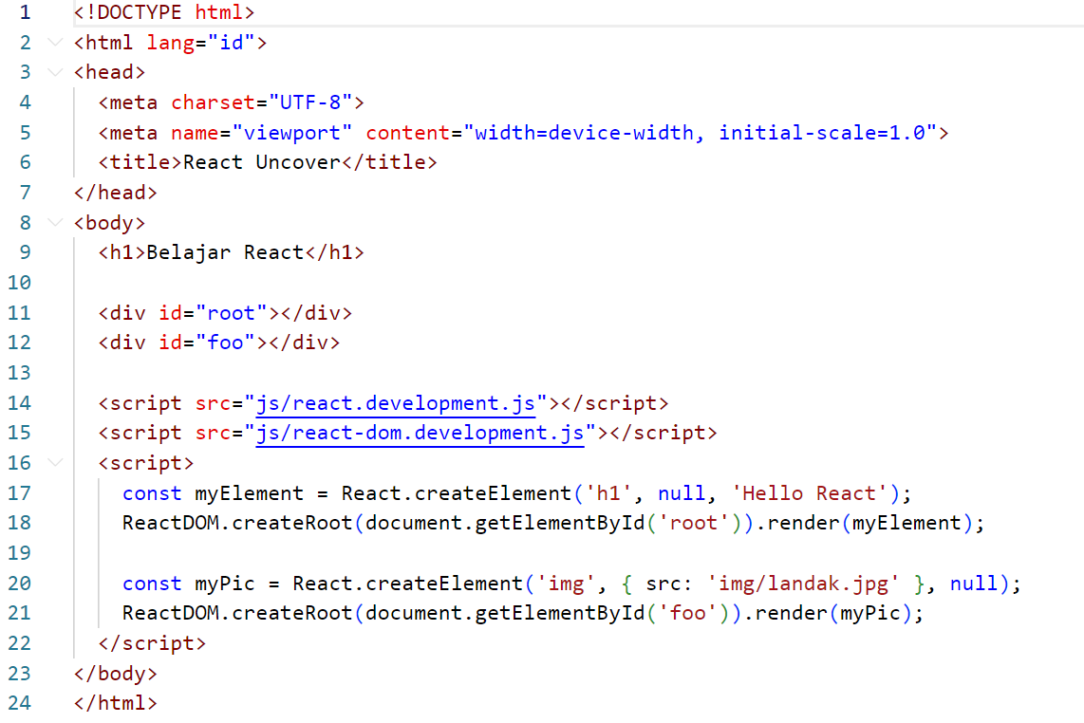
Multiple ReactDOM.createRoot().render()
Dalam praktek sebelumnya kita sudah berhasil menampilkan 1 react element.
Jika ingin menampilkan element lain, tinggal jalankan method ReactDOM.createRoot().render()beberapa kali seperti contoh berikut:

Slide 34
Multiple ReactDOM.createRoot().render()
Kali ini saya membuat 2 buah react element, di dalam konstanta myElement pada baris 17 dan konstanta myPic pada baris 20.
Konstanta myElement berisi hasil method React.createElement() yang sama seperti praktek sebelumnya.
Hanya saja sekarang argument kedua diisi nilai null yang berarti saya tidak ingin menambah atribut apapun.
Element yang dihasilkan adalah <h1>Hello React</h1>

Slide 35
Multiple ReactDOM.createRoot().render()
Untuk konstanta myPic, diisi dengan string 'img' sebagai argument pertama, object src:
'img/landak.jpg' sebagai argument kedua, dan nilai null sebagai argument ketiga.
Ini akan menghasilkan element <img src="img/landak.jpg">.
Melalui method ReactDOM.createRoot().render(), konstanta myElement diinput ke dalam tag <div id="root"> sedangkan konstanta myPic akan tampil ke dalam tag <div id="foo">.
Kedua tag ini sudah saya siapkan di baris 5-6.

Slide 36
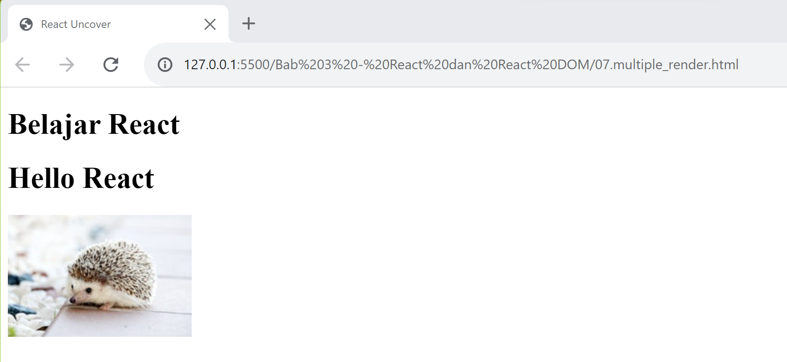
Multiple ReactDOM.createRoot().render()
Di bawah teks "Hello React" terlihat gambar landak.
Gambar tersebut diambil dari file landak.jpg yang ada di folder img.
File ini sudah saya siapkan sebelumnya dan bebas jika ingin diganti dengan gambar lain.
Inti dari praktek kita adalah, method ReactDOM.createRoot().render() bisa dipanggil lebih dari satu kali.

Slide 37
Nested React Element
Untuk praktek yang lebih real, kita bisa membuat element HTML "bersarang" atau nested element, maksudnya ada element di dalam element.
Struktur tabel, form, atau list, semuanya butuh perpaduan banyak element HTML.
Argument ketiga dari method React.createElement() bisa diisi dengan child element.
Di sini kita bisa jalankan method React.createElement() lain untuk membuat struktur nested element.
Berikut contoh penggunaannya

Slide 38
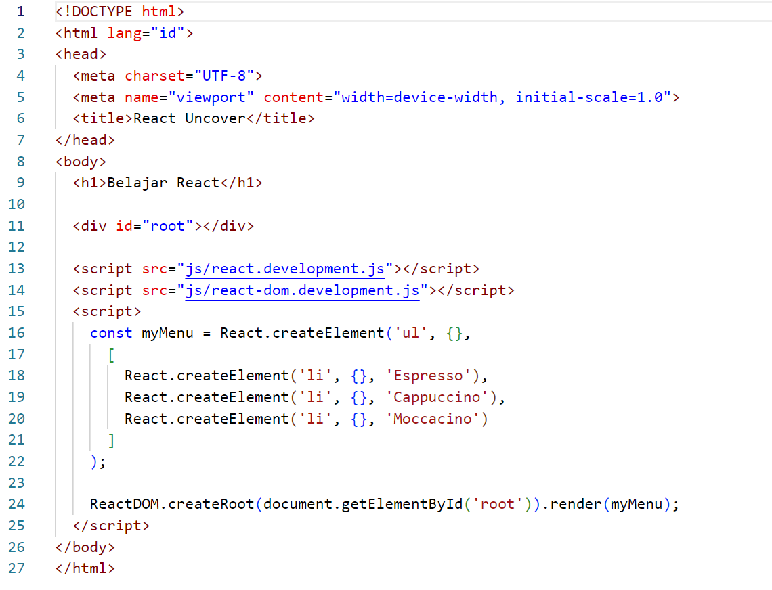
Nested React Element
Untuk argument ketiga dari React.createElement() di baris 16, saya isi dengan array yang
elementnya terdiri dari 3 kali pemanggilan method React.createElement() antara baris 18 – 20.
Inilah cara membuat nested element di React

Slide 39
Nested React Element
Dengan kode tersebut, konstanta myMenu akan berisi struktur HTML berikut:
<ul>
<li>Espresso</li>
<li>Cappuccino</li>
<li>Moccacino</li>
</ul>
Sebagai tambahan, argument kedua dari setiap method React.createElement() di isi dengan object kosong " {} ".
Ini adalah cara lain untuk menandakan kita tidak butuh atribut apa-apa.

Slide 40
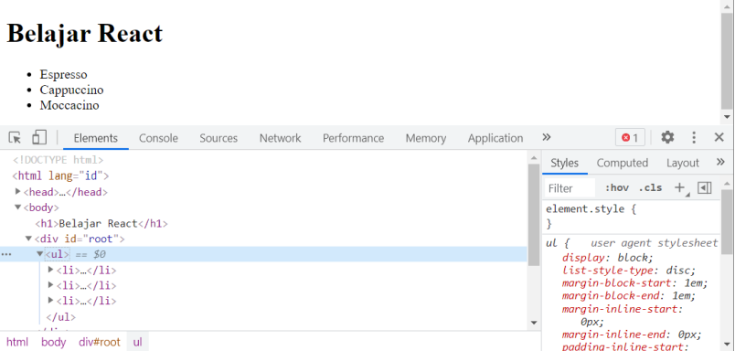
Nested React Element
Konstanta myMenu sukses ditampilkan dan berbentuk sebuah unordered list.

Slide 41
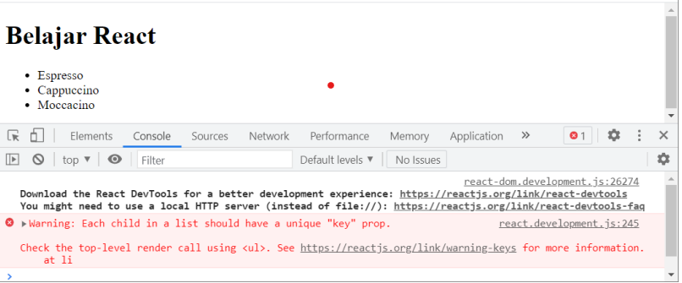
Nested React Element
Namun ada sedikit masalah. Ketika tab console dibuka, tampil pesan warning berikut.

Slide 42
Nested React Element
Yang perlu menjadi perhatian, ini adalah pesan level warning, bukan error.
Sebenarnya tidak ada yang salah dari kode program kita, akan tetapi React butuh suatu tambahan optimasi ketika memproses data berulang seperti list.

Slide 43
Nested React Element
Tim pengembang react ingin membuat proses manipulasi DOM se-efisien mungkin.
Salah satucara adalah dengan mewajibkan setiap react element memiliki identitas khusus agar mudah membedakan satu element dengan element lain.
Untuk tag berulang seperti <li>, React butuh tambahan atribut key

Slide 44
Nested React Element
Inilah maksud dari pesan "Warning: Each child in a list should have a unique "key" prop" di tab console.
Pesan warning ini akan sering kita temui jika lupa menambah atribut key saat menampilkan data berulang.
Untungnya, yang diinginkan React cukup mudah dibuat.
Cukup tambah atribut key dengan nilai unik ke dalam setiap react element.
Nilai atribut key boleh bebas, entah itu angka, huruf, atau kombinasi keduanya selama tidak ada yang berulang.

Slide 45
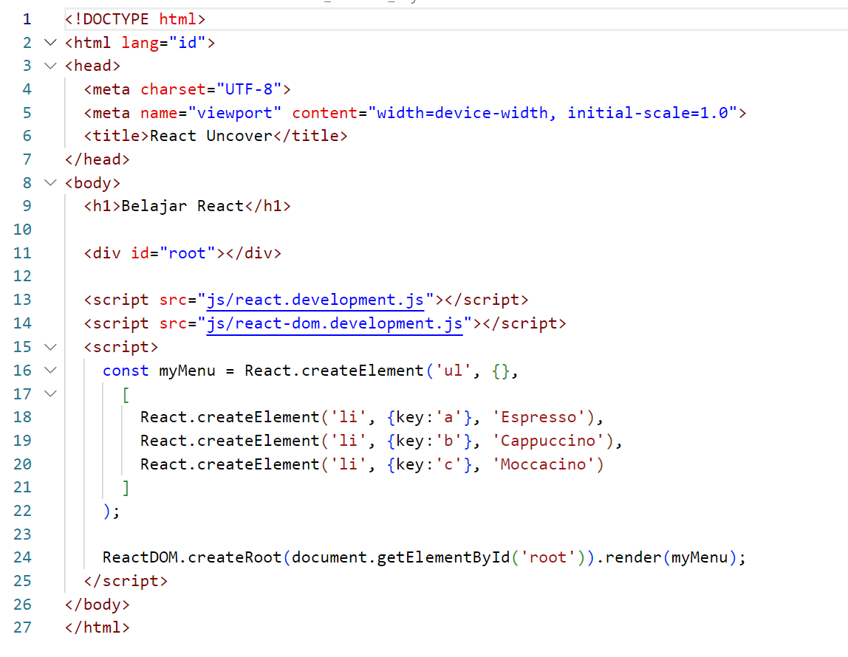
Nested React Element
Berikut salah satu solusi yang bisa kita gunakan

Slide 46
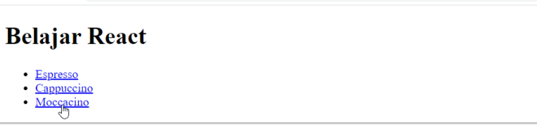
TUGAS
Silahkan modifikasi kode program list menu di atas, lalu generate react element dengan link di setiap list
Hasil akhir struktur HTML yang diinginkan adalah sebagai berikut:

